Slide 1
SOSYAL MEDYA VE ZARARLARI
Konu Başlıkları:
Sosyal Medya Nedir?
Sosyal Medyanın Hayatımıza Etkileri Nelerdir?
Sosyal Medya Ve Zararları

Slide 2
SOSYAL MEDYA NEDİR?
1.Bölüm

Slide 3

SOSYAL MEDYA NEDİR?
Hepimizin bildiği gibi sosyal medya bir dijital platformdur.
İnsanların işini kolaylaştıran ve hızlı hâle getiren bir web teknoloji eseridir.
Olumlu etkilerinin ortaya çıkması için
düzgün kullanım gereklidir!

Slide 4
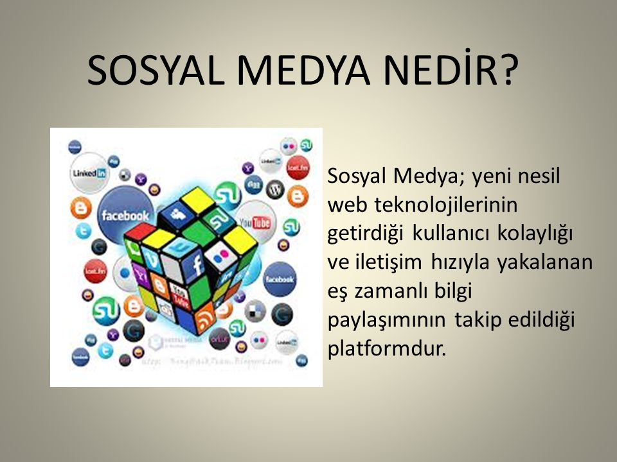

Slide 5
SOSYAL MEDYANIN HAYATIMIZA ETKİLERİ
2.Bölüm

Slide 6
SOSYAL MEDYANIN HAYATIMIZA ETKİLERİ
Sosyal medya artık hayatımızın her anında yanımızda.
Örneğin,iş hayatımızda,aile ilişkilerimizde,hatta kültürel değerlerimizi bile derinden yaralıyor.
Yeni nesil teknoloji,insanları gerçekten etkilemeye başlıyor.
Örneğin,artık okullarda,sokaklarda gördüğümüz insanların en az onundan sekizi gözlük kullanmaktadır.

Slide 7
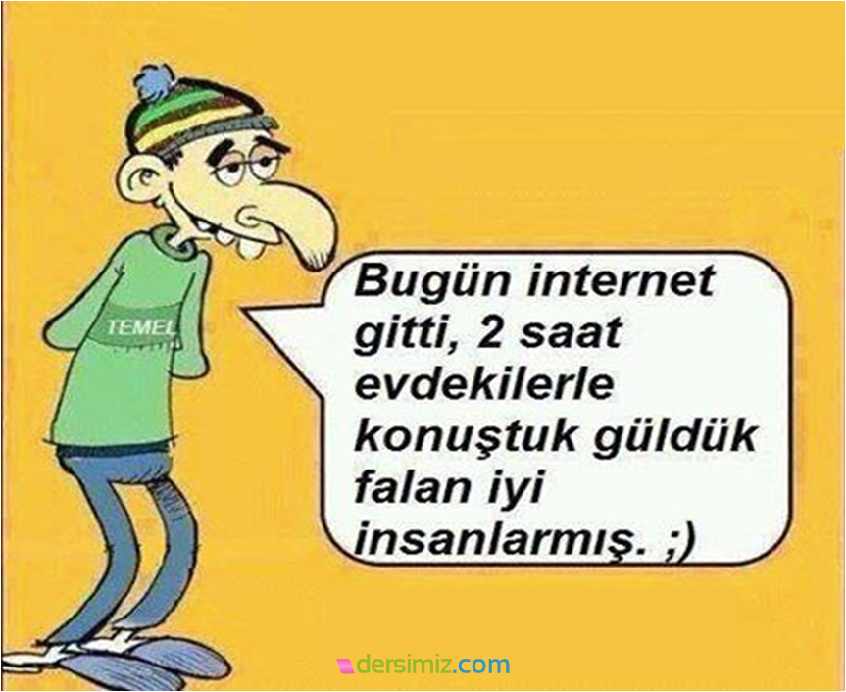
Notes:
Bu duruma gelmemek için ☺☺ :);)

Slide 8
SOSYAL MEDYANIN ZARARLARI
3.Bölüm

Slide 9
SOSYAL MEDYANIN ZARARLARI
1-HASTALIKLAR
2-YALNIZLAŞMA
3-ASOSYALLEŞME
4-ZAMAN KAYBI
5-STRES
6-HAYATTA BAŞARISIZLIK
7-MUTSUZLUK

Slide 10
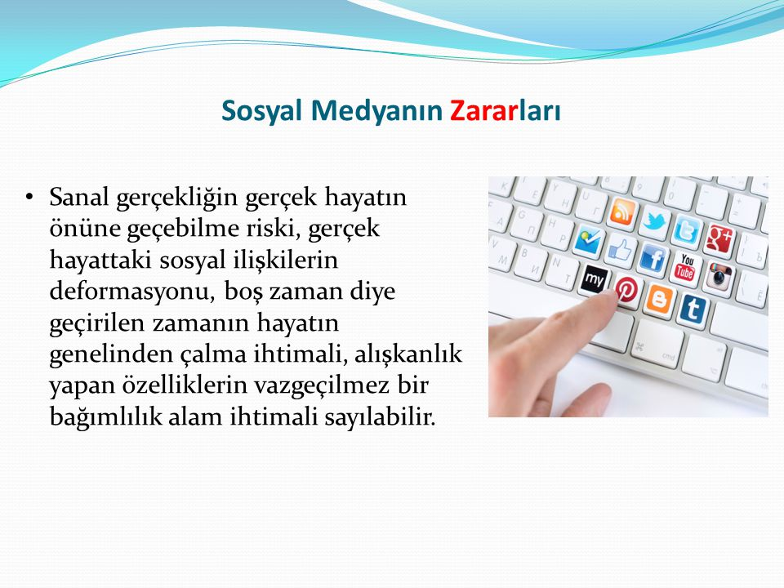

Slide 11
HASTALIKLAR
Göz hastalıkları,baş ağrıları,uykusuzluk gibi hastalıklara neden olabilir.

Slide 12
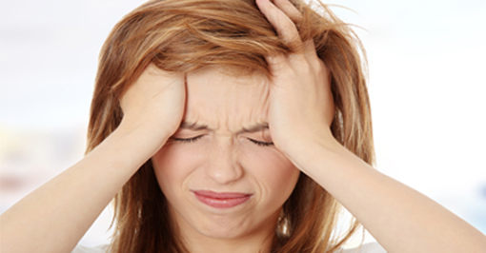


Slide 13
YALNIZLAŞMA
Kimse ile konuşmayıp hep sosyal medya ve internet ile ilgilenerek arkadaş kaybetmeye, yani yalnızlaşmaya neden olur.

Slide 14
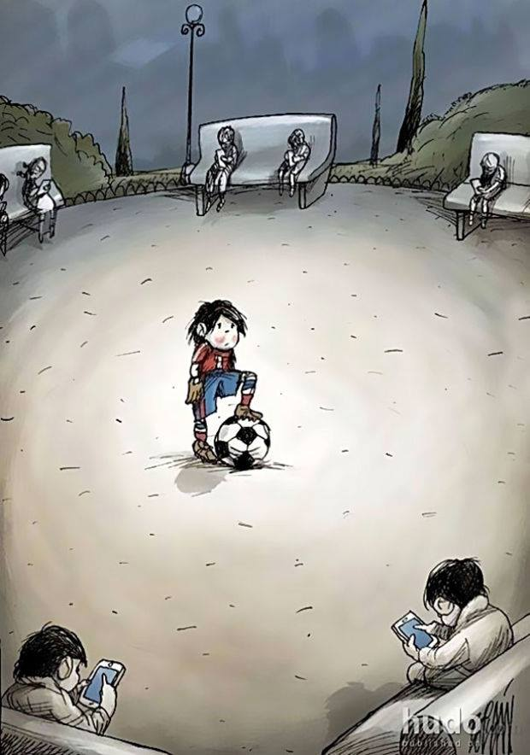
Notes:
Tabii tam tersi de olabilir :)

Slide 15
ASOSYALLEŞME
Düşünülenin tam tersine sosyalleştirmez, asosyalleştirir.
Sosyal medya başında oturmak,başkalarıyla olan ilişkilerimizi keser.
Notes:
Dersimiz.com

Slide 16
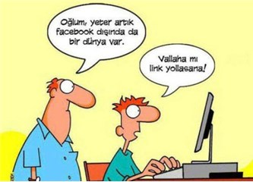

Slide 17
ZAMAN KAYBI
Sosyal medya başında çok uzun zaman geçirmek fazla gereksiz zaman kaybına neden olmaktadır.

Slide 18
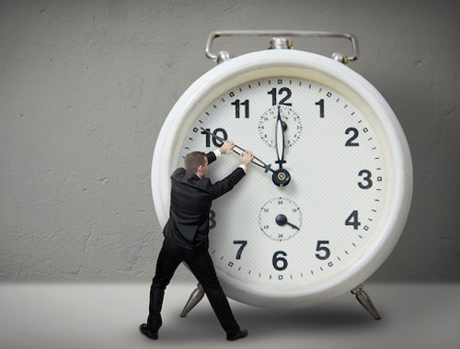

Slide 19
STRES
Sosyal medya beraberinde bir sürü terslik de getirdiği için bizim de genellikle stresli olmamızı sağlar.

Slide 20
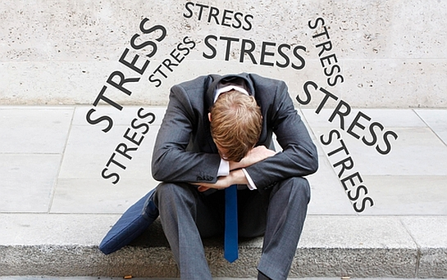

Slide 21
HAYATTA BAŞARISIZLIK
Sosyal medya iş ve derslerle de ilişkimizi keser ve başarısız olmamızı sağlar.Aynı zamanda insanlarla da ilişkimizi keserek bizden uzaklaşmalarına neden olur.

Slide 22
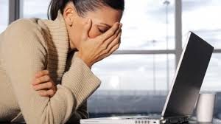

Slide 23
MUTSUZLUK
Sosyal medya mutsuz olmamıza sebep olur.Çünkü az önce saydığımız ve anlattığımız bütün etkenler mutsuzluğu beraberinde getirecektir.

Slide 24


Slide 25

Notes:
Hayat nefret edemeyecek kadar kısa!

Slide 26
BUNA DEĞER Mİ?BİR DAHA DÜŞÜN…!!!
Notes:
SOSYAL MEDYA,HAYAT KARARTIR!

